Slide 1
FINGERPRINT MINUTIAE RECOGNISING
Relazione di fine progetto

Slide 2
Obiettivi dell’elaborato
Studio ed individuazione delle minutiae nelle impronte digitali, al fine di certificare la colpevolezza di un dato soggetto in una scena del crimine;
Esposizione tramite immagini del lavoro riguardante il procedimento di thinning, eseguito preventivamente sull’impronta binarizzata;
Riconoscimento delle varie minutiae;

Slide 3
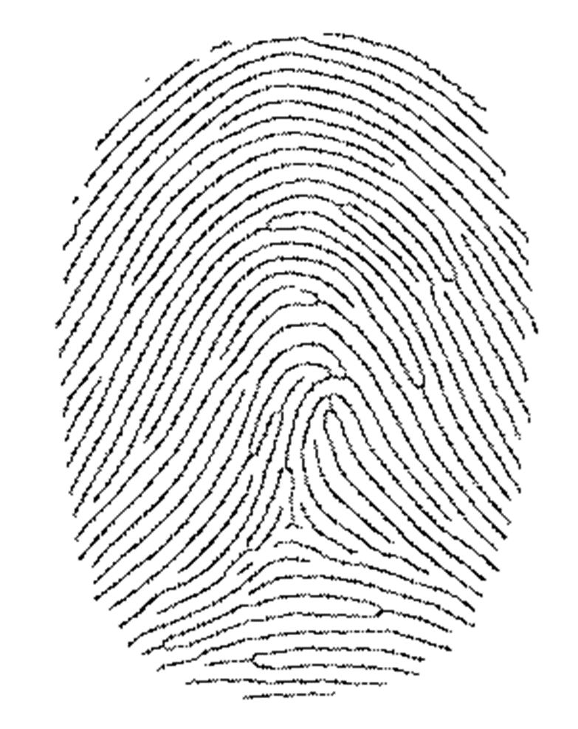
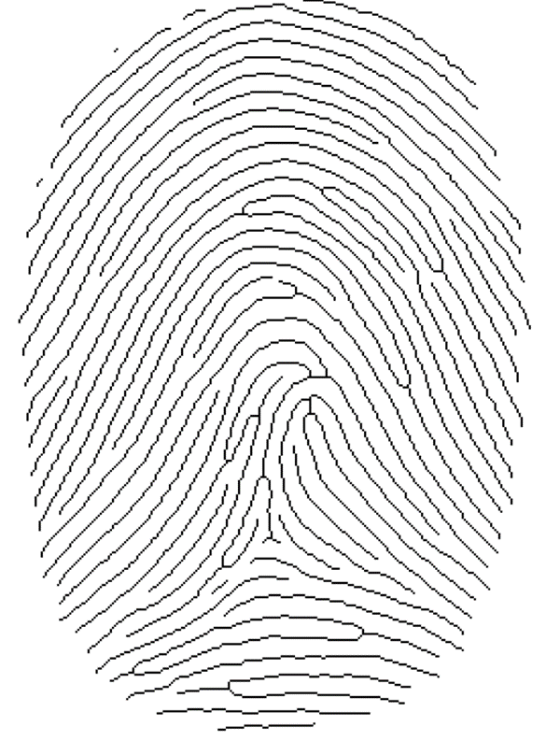
Thinning
Assottigliamento dell’immagine relativa all’impronta digitale, in quanto presentante uno spessore maggiore di un pixel;
Riempimento degli spazi bianchi;
Individuazione di determinati pattern all’interno dell’impronta e sostituzione di quest’ultimi con delle linee;

Slide 4
Creazione File
In seguito alla fase di thinning dell’immagine, i fatti Prolog che indicano i pixel neri, diventano parte del Database.
Per altri usi viene creato anche un file ‘file.txt’ nella directory corrente che andrà a contenere proprio questi fatti.
In questo modo è possibile consultarli più facilmente ed è anche possibile poter generare direttamente un’impronta a partire da questo file, senza dover eseguire la fase di assottigliamento.

Slide 5
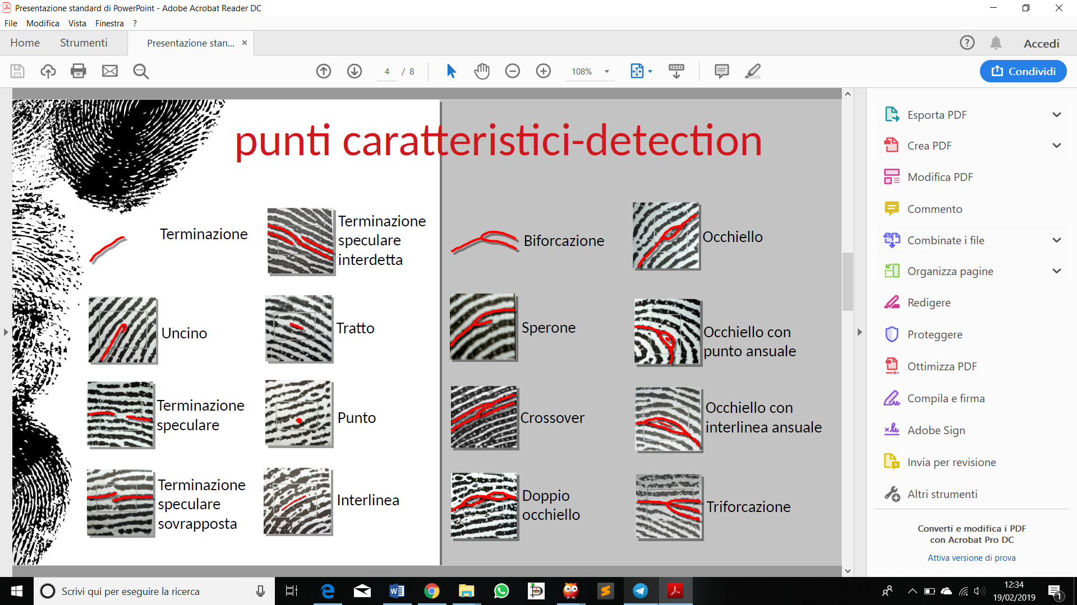
Minutiae
E’ una particolarità di un impronta digitale che potrebbe determinare l’individuazione univoca di un soggetto

Slide 6
Minutiae
E’ una particolarità di un impronta digitale che potrebbe determinare l’individuazione univoca di un soggetto

Slide 7
Punto
L’individuazione di un punto è molto semplice, infatti altro non è che un pixel isolato, cioè un pixel senza pixel vicini

Slide 8
Minutiae
E’ una particolarità di un impronta digitale che potrebbe determinare l’individuazione univoca di un soggetto

Slide 9
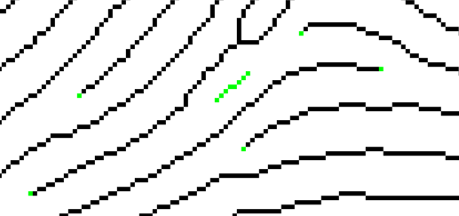
Tratto
Viene riconosciuta tenendo conto che un tratto altro non è che una successione di pixel che hanno al massimo 2 pixel vicini
Dato che un tratto si differenzia da un’interlinea dal fatto che il tratto ha una lunghezza minore, è stata posta una soglia, al di la del quale una successione di pixel non è considerata più come tratto

Slide 10
Minutiae
E’ una particolarità di un impronta digitale che potrebbe determinare l’individuazione univoca di un soggetto

Slide 11
Terminazione
E’ una minuzia che determina la terminazione di una cresta
Si devono escludere le terminazioni che si trovano ai bordi dell’impronta
Eliminate controllando se sono i pixel estremi dell’impronta
Casi di falsi positivi:
Terminazioni che fanno parte dei bordi dell’immagine
Due terminazioni che si trovano ad una distanza inferiore a 6
Eliminate dalle minuzie trovate

Slide 12
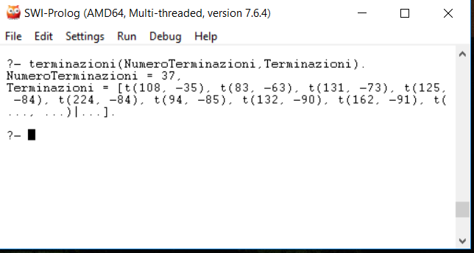
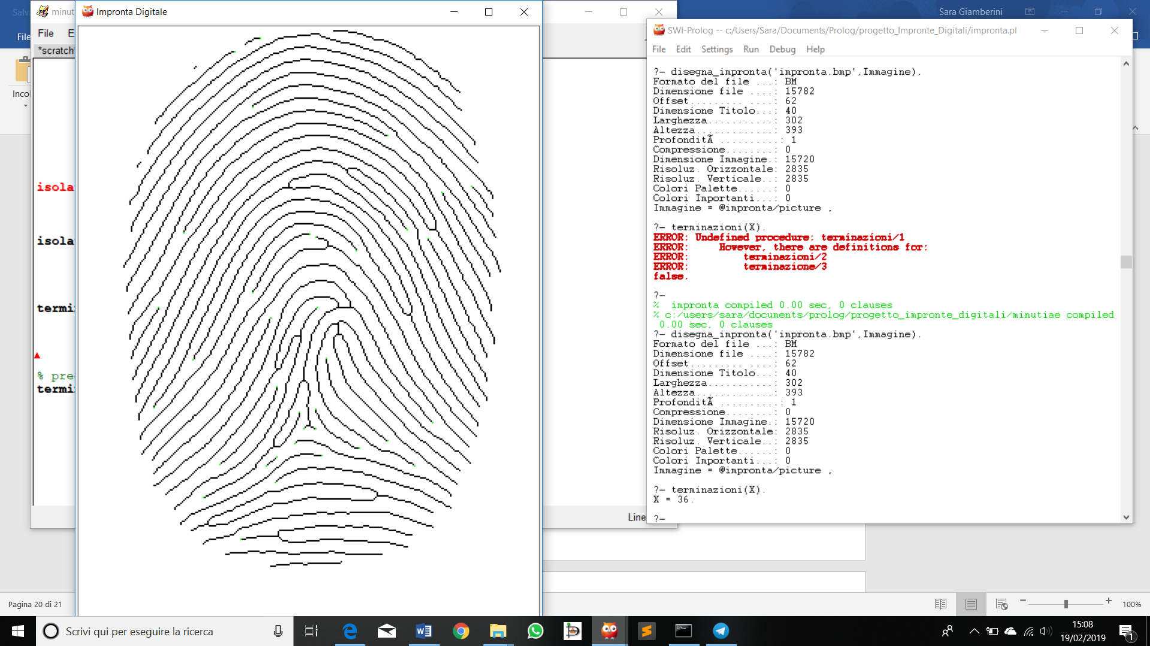
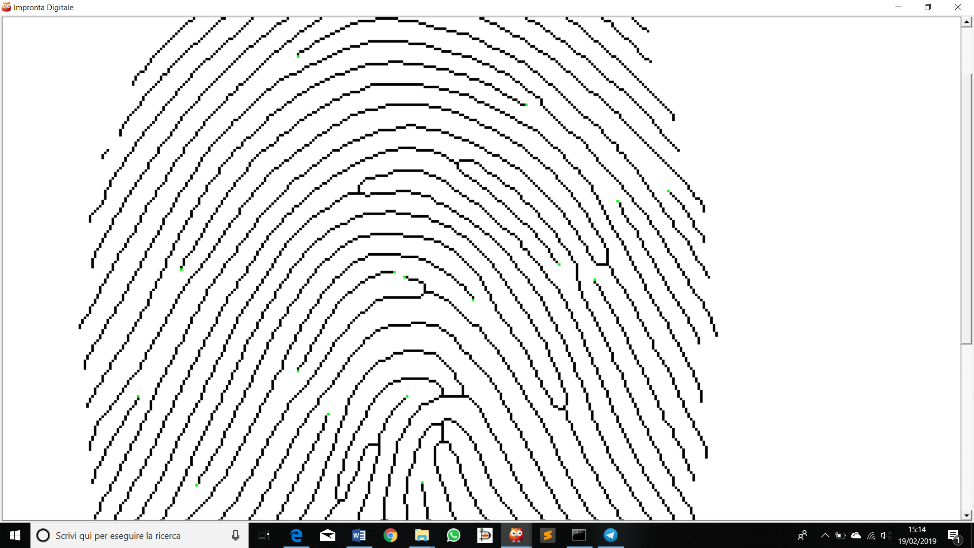
Terminazione
Casi di falsi positivi:
Terminazioni che fanno parte dei bordi dell’immagine
Due terminazioni che si trovano ad una distanza inferiore a 6

Slide 13
Minutiae
E’ una particolarità di un impronta digitale che potrebbe determinare l’individuazione univoca di un soggetto

Slide 14
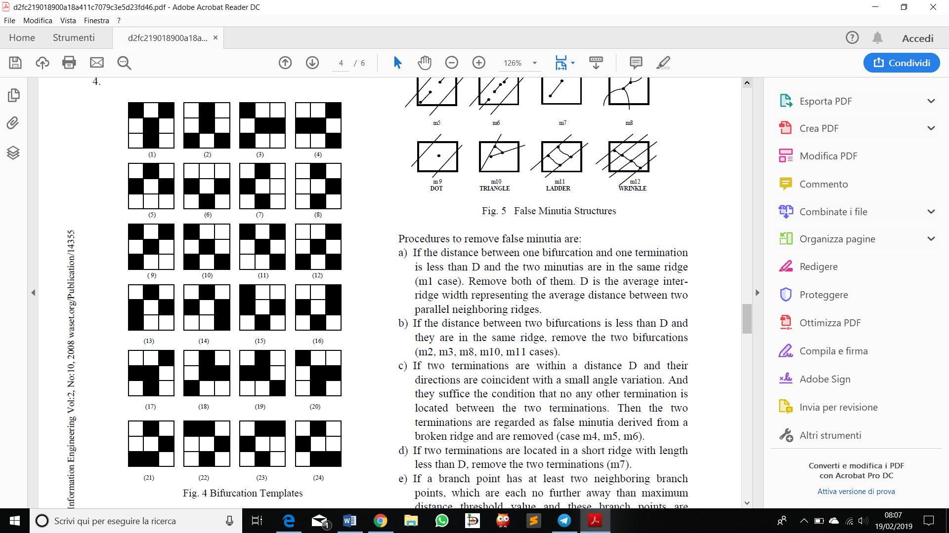
Biforcazione
Matching con i 24 pattern prestabiliti
Si possono generare falsi positivi, cioè punti che pur presentando i requisiti di biforcazione, non sono in realtà biforcazioni

Slide 15
Biforcazione
Tre diversi casi di falsi positivi:
Matching con punti che presentano una delle configurazioni nella slide precedente, ma in realtà sono punti di una retta
Ridotti andandoli a modificare attraverso pattern predefiniti
Due biforcazioni che si trovano ad una distanza inferiore a 6
Una biforcazione ed una terminazione che si trovano ad una distanza inferiore a 6
Eliminate dalle minuzie trovate

Slide 16
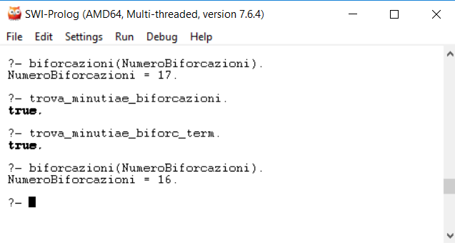
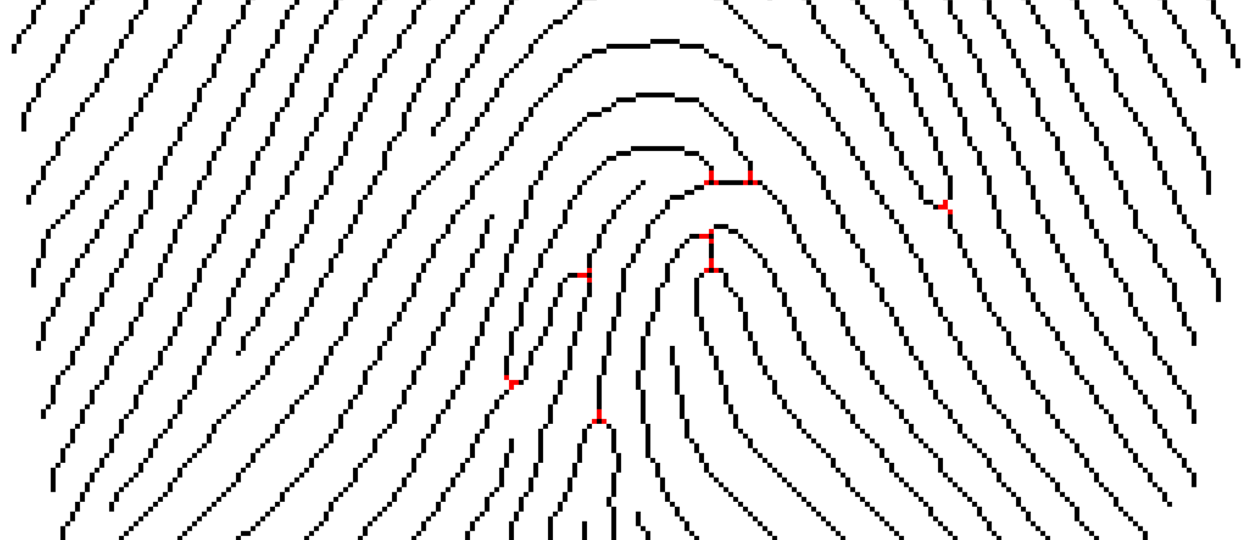
Biforcazione
Come si vede attraverso i predicati che vanno a ricercare le false minuzie (casi 2 e 3 dei falsi positivi), il numero di biforcazioni trovate diminuisce

Slide 17
Minutiae
E’ una particolarità di un impronta digitale che potrebbe determinare l’individuazione univoca di un soggetto

Slide 18
Lago o Occhiello

Slide 19
Eliminazione false minuzie
Come visto, in alcune minuzie, si possono avere dei casi di false minuzie, ovvero casi di biforcazioni o terminazioni che non sono in realtà tali
Si hanno 3 diversi casi:
Due terminazioni ad una distanza minore di D
Due biforcazioni ad una distanza minore di D
Una biforcazione ed una terminazione ad una distanza minore di D

Slide 20

Eliminazione false minuzie
D rappresenta la distanza media tra due creste parallele, il cui calcolo può essere fatto attraverso il seguente algoritmo:
Si contano il numero di pixel neri di ogni riga (Pi)
Per ogni riga si divide la larghezza della riga per Pi
Si fa una media dei valori Di, il cui risultato è proprio D
Valori sperimentali hanno dimostrato che il valore di D in un’impronta non è mai inferiore a 6, quindi per semplicità, nel nostro caso di studio abbiamo posto D=6
Per il calcolo della distanza tra due minuzie abbiamo utilizzato la distanza Euclidea
Una volta calcolata la distanza, sono state eliminate le minuzie ad una distanza inferiore a D

